Slide 1
Vlaganje zahtevkov na ukrepu M16-Sodelovanje in pregled najpogostejših napak pri pripravi zahtevkov

Marko Mele
21. september 2020

Slide 2
PRAVNA PODLAGA
Uredba o izvajanju ukrepa Sodelovanje iz Programa razvoja podeželja Republike Slovenije za obdobje 2014–2020 (Uradni list RS, št. 68/17, 71/18, 36/19 in 108/20) – skupna določba 59. člen
Uredba o izvajanju ukrepa Sodelovanje iz Programa razvoja podeželja Republike Slovenije za obdobje 2014–2020 (Uradni list RS, št. 19/17 in 68/17) – 1. JR 16.4 in 16.9 - skupna določba 34. člen
Javni razpis

Slide 3
ZADNJA SPREMEMBA UREDBE (Ur. list 108/20; 7.8.2020)
Vlaganje zahtevkov v e- obliki (izjema so zahtevki na podlagi odločb, odobrenih po pritožbi)
omilitev nekaterih obveznosti na podukrepu 16.4 in 16.9 (dovolj je doseženih 80% načrtovanih prihodkov; prihodki od prodaje in vrednost odkupa proizvodov → v času trajanja projekta (prej: v zadnjem letu)
možnost podaljšanja izvajanja projektov → epidemija COVID-19 (največ do 30.6.2023)
za stroške do 420 evrov brez DDV lahko priloži le ena ponudba, eno vabilo k dajanju ponudb ali oglasa ali kataloga.

Slide 4
ZADNJA SPREMEMBA UREDBE (Ur. list 108/20; 7.8.2020)
Neupravičeni stroški (56. člen) – 1. točka: stroški za aktivnosti izven RS niso upravičeni → dodana izjema: upravičeni so stroški usposabljanj članov partnerstva in udeležbe na dogodkih ter stroški dela na projektu in potni stroški, ki so neposredno povezani z udeležbo člana partnerstva na usposabljanju ali dogodku zunaj RS

Slide 5
Splošna vprašanja/dileme/težave pri pripravi in oddaji zahtevka za izplačilo na ukrepu M16 – Sodelovanje
Kakšen je rok izplačil?
30 dni po odobritvi zahtevka
čas obravnave odvisen od različnih dejavnikov → trenutno znaša 2-5 mesecev
Kakšen je postopek menjave člana partnerstva?
prošnja za spremembo (aneks k pogodbi o medsebojnem sodelovanju in druga dokazila, glede na JR)
zamenjava z „enakovrednim” članom

Slide 6
Splošna vprašanja/dileme/težave pri pripravi in oddaji zahtevka za izplačilo na ukrepu M16 – Sodelovanje
Uveljavljanje kriznega dodatka in čakanja na delo iz interventnega zakona, kot strošek dela v projektu?
samo pri stroških dela na podlagi plačilne liste (16.4 in 16.9)
del čakanja na delo predstavlja strošek delodajalca – upravičen strošek
del čakanja na delo sofinancirala država → neupravičen strošek (dvojno sofinanciranje) – ta del se vpiše v rubriko „(minus) drugi neupravičeni stroški”

Slide 7
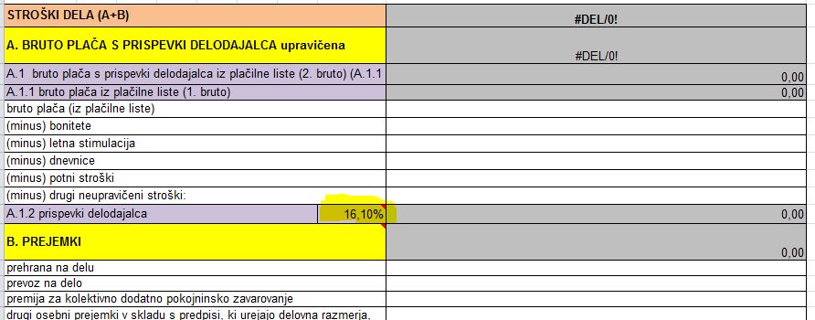
Krizni dodatek – v nekaterih primerih upravičen strošek (če ni sofinanciran/povrnjen s strani države), vendar je potrebno ustrezno znižati prispevek PIZ (enako tudi pri invalidskih podjetjih, ki so oproščena plačevanja prispevka PIZ)
izjema: invalidska podjetja, zaposlitveni centri (33b. členom ZIUZEOP)

Slide 8
Splošna vprašanja/dileme/težave pri pripravi in oddaji zahtevka za izplačilo na ukrepu M16 – Sodelovanje
Potrebna dokazila za upravičevanje stroška nakup goriva za KMG-je navezava na tržno primerljive ponudbe. Ali je potrebno vedno znova priložiti utemeljitev, da je strošek nabave goriva predpisan s strani države? Plačilo z gotovino ali je dovolj, da na račun zavedemo način plačila (gotovina)?
Gotovinsko plačilo – izvedeno plačilo mora biti izkazano (blagajniški prejemek, opomba na računu,...)
glasiti se mora na upravičenca (5. odstavek 59. člena)
Isti partner v enem 6-mesečju ima več računov za isti strošek (npr. gorivo, material) vsi računi izdani pri istem dobavitelju (npr. Petrolu, Mikro+Polo). Ali je potrebno vnašati vsak račun posebej oziroma ali je dovoljeno, da se izvede seštevek vseh računov in se nastali strošek z enim vnosom naloži v samo aplikacijo + dokazilo (vsi računi v enem .pdf dokumentu)?
vsak račun se vpiše v svojo vrstico → aplikacijska obravnava

Slide 9
Splošna vprašanja/dileme/težave pri pripravi in oddaji zahtevka za izplačilo na ukrepu M16 – Sodelovanje
Zavezanci za javno naročanje
5- točka, 3. odstavka 59. člena (zavezanci za JN → kopija celotne dokumentacije postopka izbire izvajalca/dobavitelja)
evidenčna naročila – do 20.000 EUR brez DDV (naročilnice, pogodbe, zbrane ponudbe glede na interni pravilnik/navodila)
naročila male vrednosti – nad 20.000 EUR do mejnih vrednosti za objavo v ur. listu EU (vso dokumentacijo v zvezi z izvedenim javnim naročilom male vrednosti)
obrazec PRP-10a Kontrolni list za preveritev skladnosti izvedbe postopka oddaje javnega naročila glede na določbe ZJN (predloga v aplikaciji)

Slide 10
Splošna vprašanja/dileme/težave pri pripravi in oddaji zahtevka za izplačilo na ukrepu M16 – Sodelovanje
Dokazilo za strošek dela na projektu: priprava Aneksa za delo na projektu ali drži, da se lahko na aneks zapiše delo po potrebi ali je potrebno točno specificirati % dela na projektu za zaposlenega?
mora biti razvidno ali je oseba zaposlena samo za namen izvedbe projekta (torej 100% na projektu) ali poleg izvedbe projekta tudi za druge namene
Uveljavljanje DDV kot upravičen strošek
stroški DDV odobreni z odločbo
potrdilo FURS, da DDV ni povračljiv

Slide 11
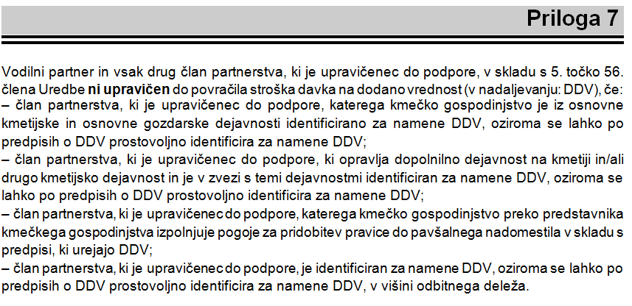

Slide 12
Splošna vprašanja/dileme/težave pri pripravi in oddaji zahtevka za izplačilo na ukrepu M16 – Sodelovanje
Ali lahko na projektu dela tudi član kmetije, če je partner v projektu njegov brat nosilec dopolnilne dejavnosti na tej isti kmetiji?
stroški dela člana partnerstva KMG – kmetija → člani kmetije in za namen izvedbe projekta osebe, zaposlene na kmetiji
Ali imajo vse osebe, ki na projektu delajo pri vodilnem partnerju, pavšal 21 EUR? Kaj to pomeni v luči dvojnega financiranja (oseba ima lahko na primer subvencijo za zaposlitev)?
M16.2 in M16.5 – urna postavka za vodjo projekta 21 EUR (ostali zaposleni pri kateremkoli članu partnerstva 14 EUR; kmetija, s.p., fizična oseba, ki opravlja dejavnost 9,45 EUR)

Slide 13
Splošna vprašanja/dileme/težave pri pripravi in oddaji zahtevka za izplačilo na ukrepu M16 – Sodelovanje
Ali se lahko spreminja dinamika izvajanja - aktivnost se izvede prej/kasneje in s tem nastane tudi drugačno finančno črpanje kot je bilo predvideno po prijavnici. Oziroma kdaj je potrebno oddati prošnjo za spremembo?
dinamika izvajanja aktivnosti se lahko spreminja
na dotičnem zahtevku ne smete preseči odobrene vrednosti v izreku odločbe
v celotnem obdobju izvajanja projekta možni le dve spremembi (54. člen Zkme)

Slide 14
Splošna vprašanja/dileme/težave pri pripravi in oddaji zahtevka za izplačilo na ukrepu M16 – Sodelovanje
Ali je poleg časovnic potrebno oddati tudi dokazila, da je nekdo zaposlen pri članu partnerstva? Kakšna so ta dokazila? Ali se v časovnicah vpiše ure dela na drugih projektih, tudi če ta oseba ta drugi projekt izvaja pri drugem delodajalcu?
stroški dela za zaposlene pri članu partnerstva → časovnica, kopija pogodbe o zaposlitvi+morebitni aneks ali drug pravni akt
oseba dela tudi na drugih projektih → vpis v časovnico

Slide 15
Splošna vprašanja/dileme/težave pri pripravi in oddaji zahtevka za izplačilo na ukrepu M16 – Sodelovanje
Ali poročilo o izvajanju projekta odda le vodilni partner?
Zahtevek za izplačilo z vsemi zahtevanimi prilogami vloži samo vodilni partner (za vse upravičence posameznega projekta (obveznosti vodilnega partnerja – 50. člen uredbe)
Poročilo o izvajanju projekta → VSE obvezne sestavine (priloga 5 uredbe)

Slide 16
Splošna vprašanja/dileme/težave pri pripravi in oddaji zahtevka za izplačilo na ukrepu M16 – Sodelovanje
Ali je pri zahtevku potrebno dokazovati stroške in aktivnosti (ali se bo to naredilo le ob zaključku projekta)? Katera dokazila je potrebno priložiti za dokazovanje aktivnosti, sestankov, poti ipd. (podpisane liste prisotnosti, izpolnjen obrazec potnega naloga, fotografije, terminski plan dela oziroma ali je to na tej točki projekta potrebno)?
Stroške in aktivnosti se dokazuje ob vsakem zahtevku
Stroški (z računi, dokazili o plačilu, časovnicami, potnimi nalogi, itd.)
Aktivnosti (z listami prisotnosti, zapisniki, fotografijami, vabili, gradivom ipd.)
določene aktivnosti imajo natančno predpisana dokazila (JR in uredba)

Slide 17
Splošna vprašanja/dileme/težave pri pripravi in oddaji zahtevka za izplačilo na ukrepu M16 – Sodelovanje
Ločeno računovodstvo
upravičenci morajo za namen izvajanja projekta voditi ločeno računovodstvo oziroma ustrezne evidence (13. točka 1. odstavka 58. člena uredbe)
težave imajo upravičenci, ki ne vodijo knjigovodstva → ustrezne evidence (neobvezni vzorec pridobite na ARSKTRP)

Slide 18
Hvala za vašo pozornost

